Slide 1
Благотворительная ярмарка выпечки

Slide 2
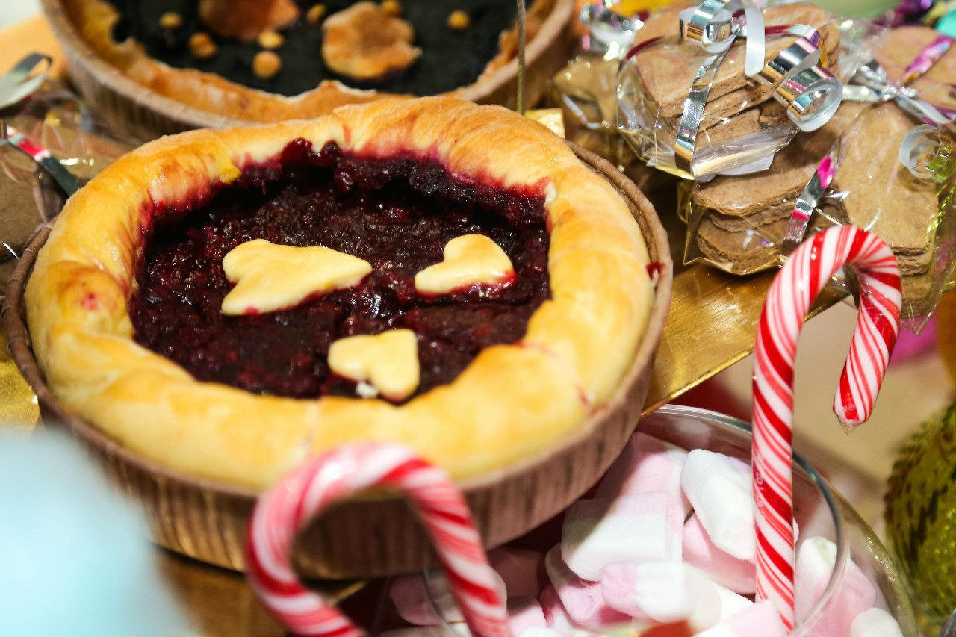
Проблема
Неосведомленность студентов о возможности взаимодействия с благотворительными фондами, участия в социальных проектах.

Slide 3
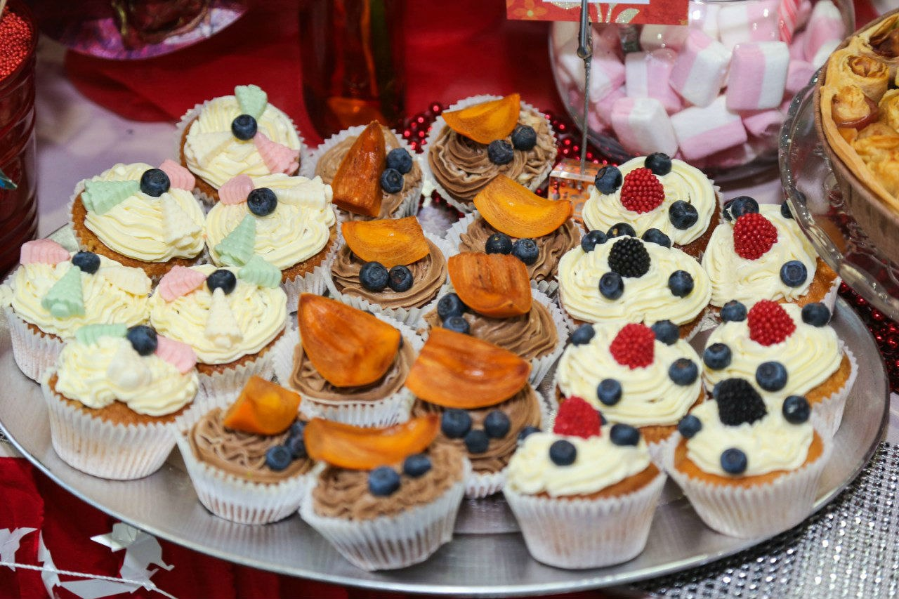
Цель проекта
Увеличение пожертвований в благотворительные фонды в 1,5 раза в ближайшие 9 месяцев за счет привлечения большого количества активной студенческой молодежи и просвещение ее о добровольческой деятельности

Slide 4
Задачи:
Сбор организационной группы;
Поиск студентов, обладающих кулинарными навыками;
Информирование об актуальности проблемы;
Информирование о существующих благотворительных фондах;
Агитация студентов и сотрудников к участникам акции.

Slide 5
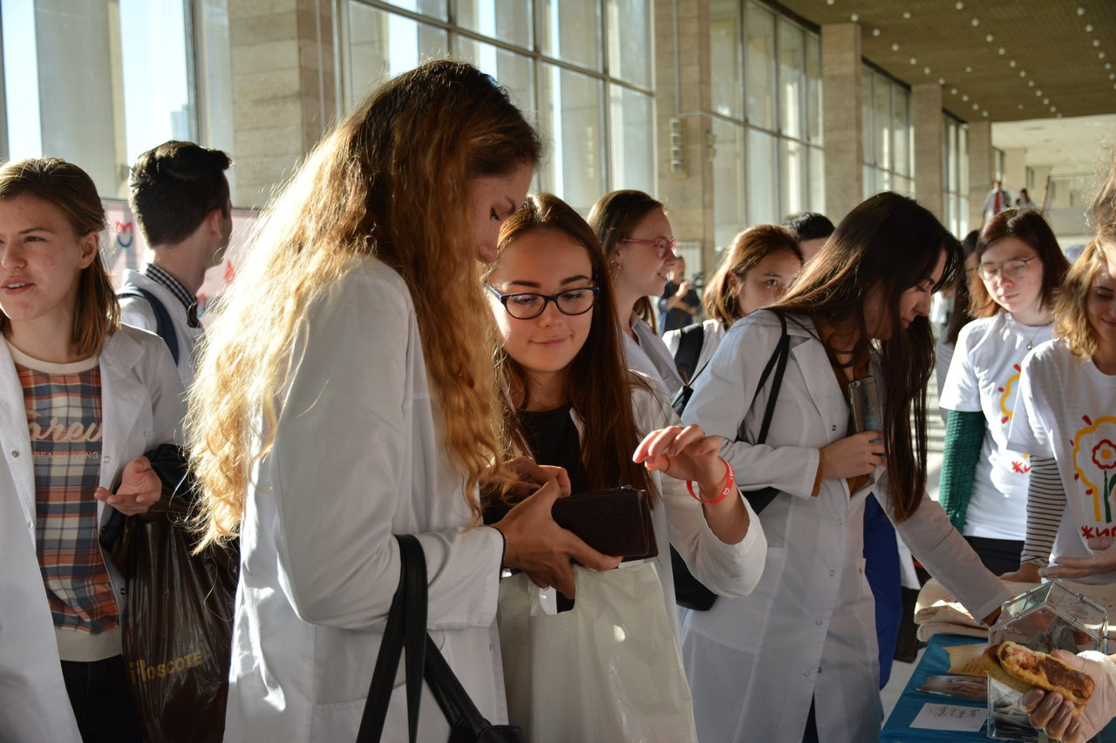
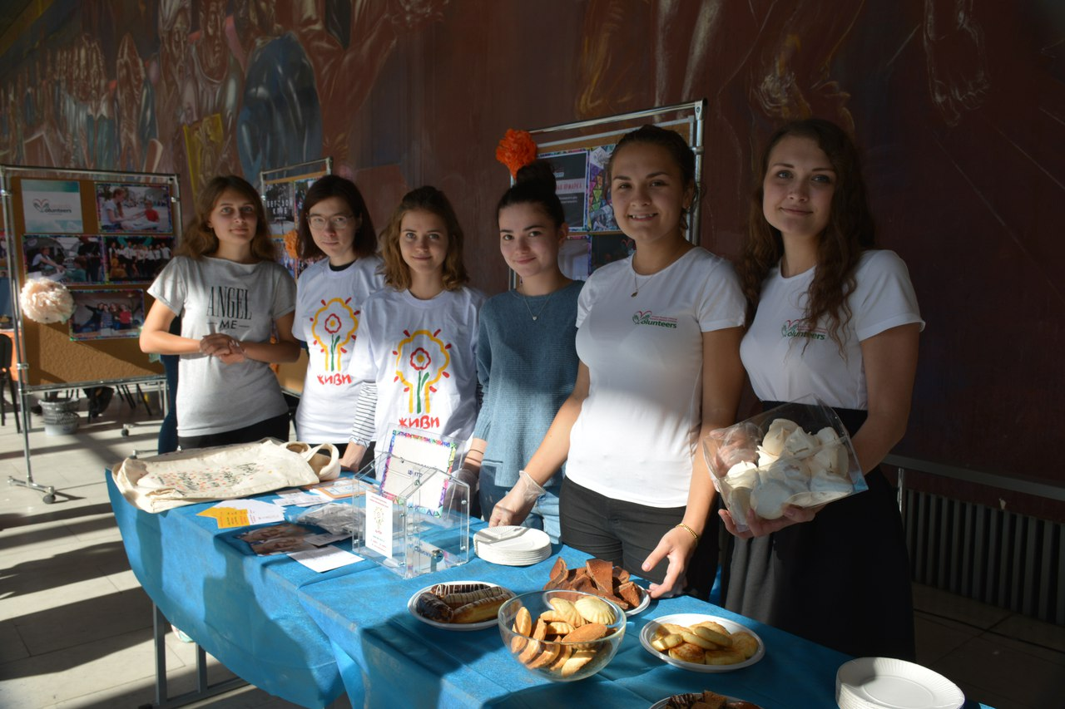
Участники проекта
студенческая молодежь РНИМУ им. Н.И. Пирогова
участники волонтерского центра РНИМУ

Slide 6
Общий замысел
Студенты-участники готовят выпечку и приносят ее в Университет, где организационная команда координирует площадку.
Посетители ярмарки вносят пожертвования в бокс Фонда и угощаются выпечкой.

Slide 7
Деятельность по реализации проекта
Согласование проекта с руководством Университета;
Заключение договора с Фондом о сборе средств и установке бокса;
Создание рабочей группы, координирующей участников проекта;
Организация помещения: столы, стулья, кулеры, посуда;
Рекламная кампания по привлечению участников и посетителей ярмарки;
Проведение ярмарки
Подведение итогов, передача бокса в Фонд

Slide 8
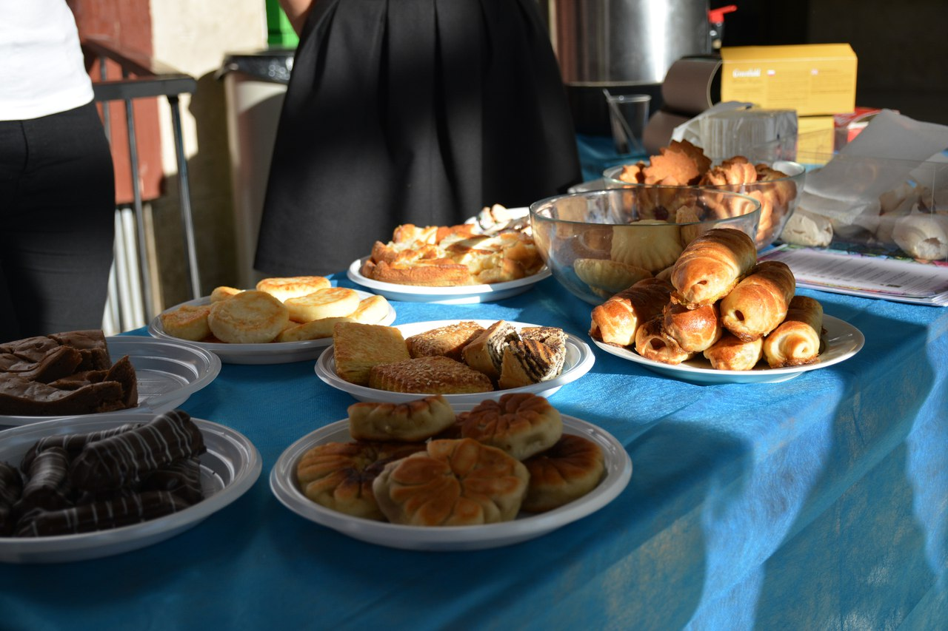
Ресурсное обеспечение
участники, обладающие кулинарными навыками
столы
стулья
кулеры
посуда
выпечка
бокс Фонда
Украшения для оформления

Slide 9
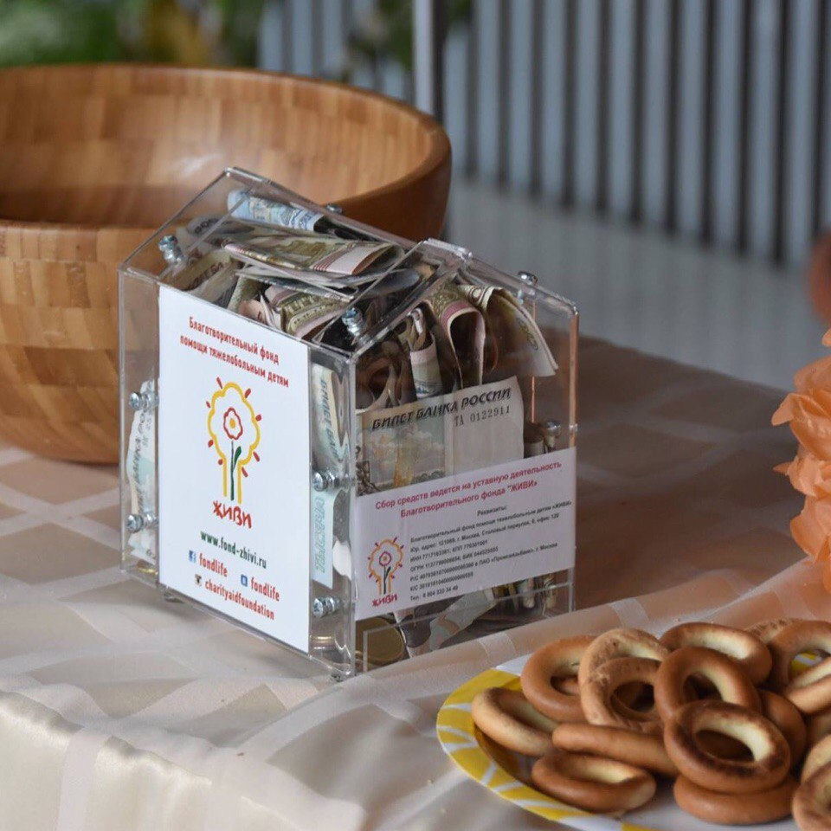
Результаты:
Проведение 9 ярмарок
Около 220 человек каждое мероприятие принимало активное участие в поддержке благотворительного фонда
Дополнительно около 600 человек ознакомились с информацией о БФ и волонтерской деятельности
Средняя собранная сумма пожертвования за одну ярмарку составляет 12 000 рублей

